Slide 1
Hình vuông- hình tam giác

Slide 4
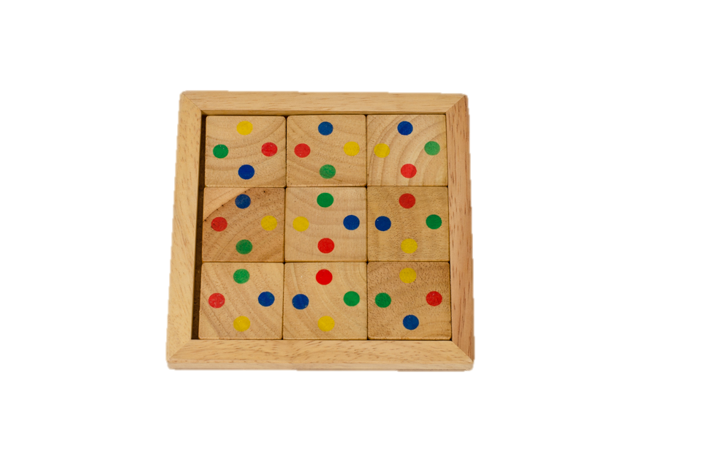
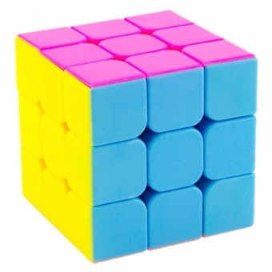

Slide 5
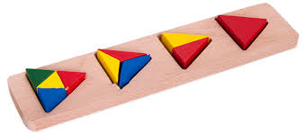

Slide 6
Trò chơi: Hình gì biến mất?

Slide 7
Trò chơi: Đội Nào nhanh nhất

